Slide 1

ZŠP a ZŠS Uherský Brod
projekt č. CZ.1.07/1.4.00/21.0961
Rozumová výchova
Č. DUMu: VY_32_INOVACE_14_předměty osobní hygieny
Jméno autora: Elena Guryčová

Slide 2
Anotace
Tato prezentace slouží k seznámení žáků s předměty osobní hygieny a s důležitostí hygienických návyků, které slouží k ochraně zdraví a prevenci nemocí.
Je určena pro žáky ZŠ speciální.
Období vytvoření vzdělávacího materiálu – červen 2012.

Slide 3
Osobní hygiena je velmi důležitá pro naše
zdraví, každý musí chodit čistě umytý
a upravený, nejen do školy, ale i doma.

Slide 4

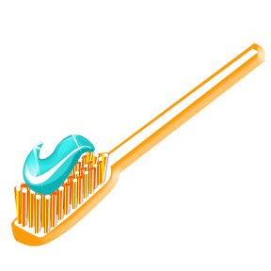
Každé ráno když vstaneme
si umyjeme obličej
vyčistíme si zuby
a učešeme se .

Slide 5
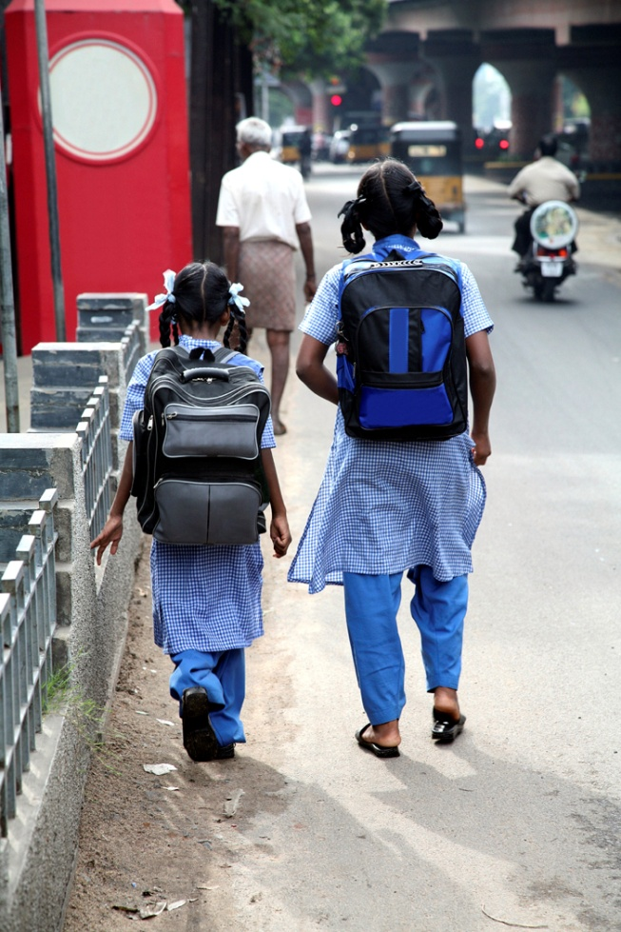
Čistí a upravení můžeme jít do školy.

Slide 6
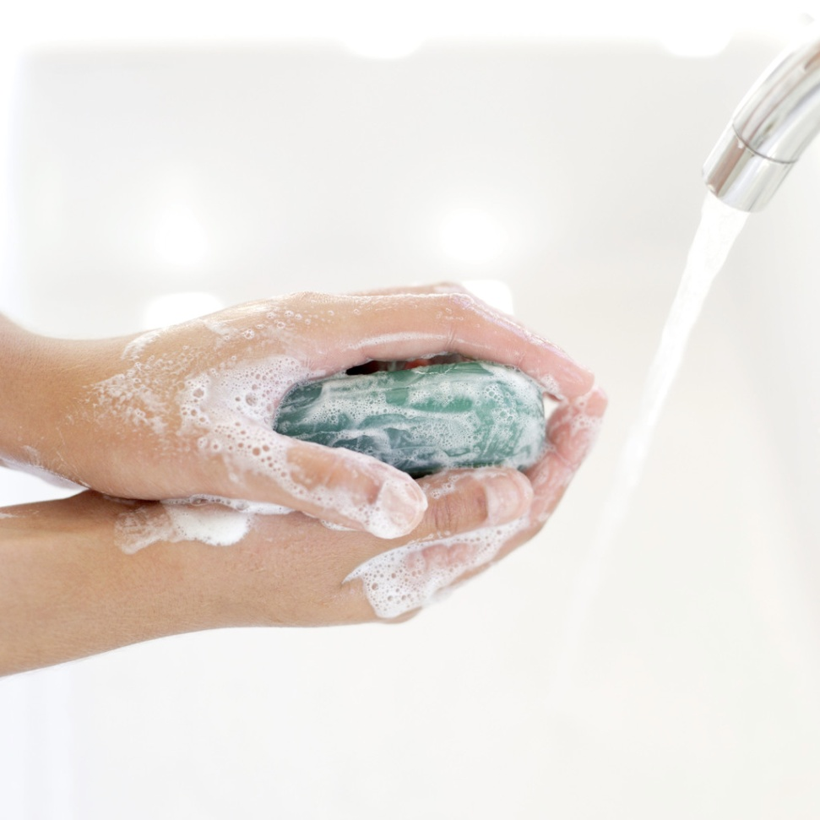
Ve škole o přestávce chodíme na WC, potom si nesmíme zapomenout umýt ruce mýdlem.
To děláme po každé návštěvě WC.

Slide 7
Když je svačinová přestávka, před jídlem
a po jídle si umyjeme ruce mýdlem.
Ruce si umýváme mýdlem před každým jídlem.

Slide 8
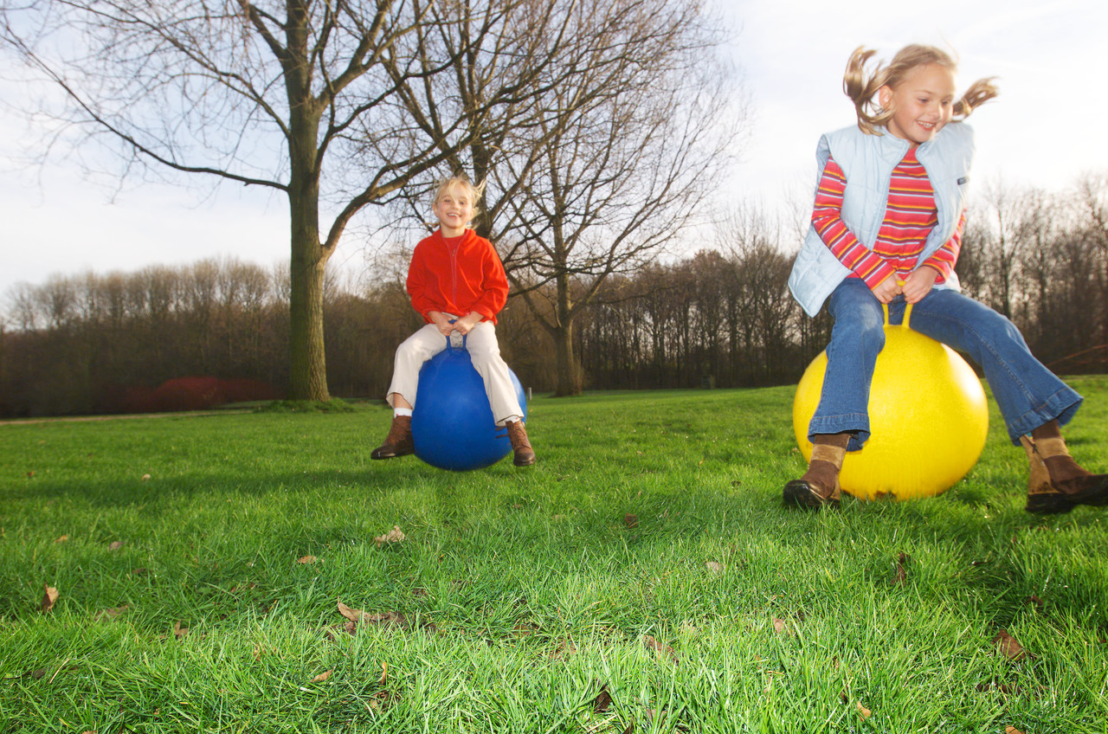
Také si umýváme ruce, když se vracíme z venku.

Slide 9
Když máme rýmu, nosíme s sebou kapesník. Pravidelně smrkáme a nezapomínáme si umýt ruce.

Slide 10






Kdy si umýváme ruce mýdlem ?
Po záchodě
Po hře venku
Po přípravě jídla
Po smrkání
Po čtení knihy
Po sledování TV

Slide 11
Kdy si umýváme ruce mýdlem ? řešení
Po záchodě
Po hře venku
Po přípravě jídla
Po smrkání
Po čtení knihy
Po sledování TV

Slide 12
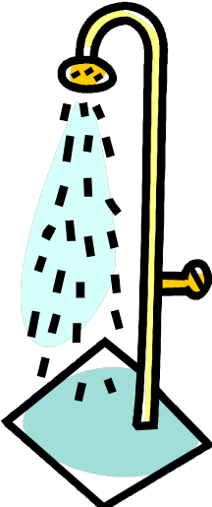
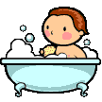
Když se blíží večer, čeká na nás koupelna, kde se buď osprchujeme nebo si dáme koupel.
Při sprchování si rozetřeme sprchový gel
po celém těle rukou nebo použijeme houbu.

Slide 13
Když se umýváme ve vaně, můžeme si do koupele nalít voňavou pěnu, vzít si gumovou hračku a trochu si pohrát ve vodě.

Slide 14
Když jsme čistí a voňaví, utřeme se osuškou.
Po koupeli je vhodné ostříhat si nehty na rukou i nohou.

Slide 15




Co patří k předmětům osobní hygieny:

Slide 17
Co patří k předmětům osobní hygieny: řešení

Slide 19





K jaké denní době patří tato činnost?
Ráno Večer

Slide 20
K jaké denní době patří tato činnost? řešení
Ráno Večer

Slide 21
Citace
Obrázky dostupné z Klipart sady Microsoft Office.

